Slide 1
ЧТО ТАКОЕ муниципальный БЮДЖЕТ?
Слово это заимствовано из Англии, где в старину канцлер казначейства приносил ежегодно в парламент мешок с деньгами и произносил речь, которая собственно и называлась старинным нормандским словом "Bougette"
(т.е. кожаный мешок)
БЮДЖЕТ
ДОХОДЫ
бюджета
РАСХОДЫ
бюджета
- форма образования и расходования денежных средств, предназначенных для финансового обеспечения задач
и функций
органов местного самоуправления
поступающие в бюджет денежные средства (налоги юридических
и физических лиц, штрафы, административные платежи и сборы, финансовая помощь)
направляемые из бюджета денежные средства
(финансовое обеспечение социальных обязательств муниципальных учреждений,
дорожное хозяйство, ЖКХ и транспорт, капитальное строительство и др.)
ДЕФИЦИТ бюджета - превышение расходов бюджета над его доходами
ПРОФИЦИТ бюджета - превышение доходов бюджета над его расходами

Slide 2

ЭТАПЫ БЮДЖЕТНОГО ПРОЦЕССА
Органы местного самоуправления, финансовые органы
Органы местного самоуправления
РАЗРАБОТКА ПРОГНОЗА СОЦИАЛЬНО-ЭКОНОМИЧЕСКОГО РАЗВИТИЯ ГОРОДА НА ОЧЕРЕДНОЙ ФИНАНСОВЫЙ ГОД И ПЛАНОВЫЙ ПЕРИОД
РАЗРАБОТКА ДОКУМЕНТОВ И МАТЕРИАЛОВ, НЕОБХОДИМЫХ ДЛЯ ФОРМИРОВАНИЯ БЮДЖЕТА ГОРОДА
СОСТАВЛЕНИЕ ПРОЕКТА БЮДЖЕТА ГОРОДА
РАССМОТРЕНИЕ И УТВЕРЖДЕНИЕ БЮДЖЕТА ГОРОДА
ИСПОЛНЕНИЕ БЮДЖЕТА ГОРОДА
ОСУЩЕСТВЛЕНИЕ БЮДЖЕТНОГО УЧЕТА
УТВЕРЖДЕНИЕ ОТЧЕТА ОБ ИСПОЛНЕНИИ БЮДЖЕТА ГОРОДА
ОРГАНИЗАЦИЯ И ОСУЩЕСТВЛЕНИЕ МУНИЦИПАЛЬНОГО ФИНАНСОВОГО КОНТРОЛЯ
ККонтрольно-счетная палата и органы местного самоуправления
Органы местного самоуправления, финансовые органы
Законодательные (представительные) органы власти
Органы местного самоуправления, финансовые органы
Органы местного самоуправления, финансовые органы
Законодательные (представительные) органы власти

Slide 3
Общие принципы исполнения бюджета
Исполнение бюджета - это процесс, который обеспечивает полное своевременное поступление доходов в целом и по каждому источнику, а также финансирование организаций и учреждений в пределах утвержденных по бюджету сумм в течение финансового года.
Можно выделить две стороны этого процесса:
- исполнения бюджета по доходам. Его задачей которого является обеспечение полного и своевременного поступления в бюджет отдельных видов доходов, в первую очередь, налогов и других обязательных платежей, по каждому источнику в соответствии с утвержденным бюджетным планом;
Участниками этого процесса являются:
• налогоплательщики и плательщики сборов (юридические и физические лица), которые перечисляют в бюджет установленные налоги и другие обязательные платежи;
• учреждения Центрального банка и коммерческие банки, производящие безналичные расчеты между плательщиками и получателем средств;
• органы Федерального казначейства, которые получают перечисленные в бюджет средства и ведут их учет;
• налоговые органы (Министерство РФ по налогам и сборам), ведущие учет налогоплательщиков, контролирующие правильность исполнения ими своих налоговых обязательств, а также регулирующие отношения по возврату и зачету уплаченных налогов.
- исполнение по расходам, которое означает последовательное финансирование мероприятий, предусмотренных законом о бюджете, в пределах утвержденных сумм.
Особенностью исполнения бюджета по расходам является то, что эта часть формируется расчетно и полностью зависит от объема доходных поступлений. Расходы осуществляются в пределах фактического наличия бюджетных средств на едином бюджетном счете. При этом обязательно соблюдаются две последовательные процедуры – санкционирование и финансирование. Финансирование заключается в расходовании бюджетных средств. Задача санкционирования расходов заключается в том, чтобы обеспечить принятие к финансированию только тех расходов, которые предусмотрены утвержденным законом о бюджете и обеспечены поступлениями в бюджет доходов и заимствований.
Бюджетный процесс завершается составлением и утверждением отчета об исполнении бюджета, что является важной формой контроля за исполнением бюджета.
Отчет об исполнении бюджета составляется по всем основным показателям доходов и расходов в установленном порядке с необходимым анализом исполнения доходов и расходования средств.

Slide 4
ДОХОДЫ БЮДЖЕТА ГОРОДА
Доходы бюджета - поступающие в бюджет денежные средства
Безвозмездные поступления
Налоговые доходы
Неналоговые доходы
Поступления от уплаты налогов, установленных законодательством РФ о налогах и сборах, и местных налогов, например:
- налог на доходы физических лиц,
- налог на имущество физических лиц,
- земельный налог,
- единый налог на вмененный доход
и иные налоговые доходы
Поступления доходов от использования муниципального имущества, от продажи имущества, платы за негативное воздействие на окружающую среду, штрафы и иные неналоговые доходы
Поступающие в бюджет денежные средства из бюджета Рязанской области (межбюджетные трансферты) и от физических и юридических лиц, в том числе добровольные пожертвования

Slide 5










РАЗДЕЛЫ КЛАССИФИКАЦИИ РАСХОДОВ БЮДЖЕТА
0100 Общегосударственные вопросы
Расходы бюджета – это выплачиваемые из бюджета денежные средства, за исключением средств, являющихся источниками финансирования дефицита бюджета
0300 Национальная безопасность и правоохранительная деятельность
1000 Социальная политика
0400 Национальная экономика
0500 Жилищно-коммунальное хозяйство
0600 Охрана окружающей среды
1300 Обслуживание государственного и муниципального долга
0700 Образование
1100 Физическая культура и спорт
0800 Культура

Slide 6
ОСНОВНЫЕ ПАРАМЕТРЫ БЮДЖЕТА ГОРОДА РЯЗАНИ за 2018 год
Первоначальный бюджет:
доходы – 8 715 049,1 тыс. руб.;
расходы – 8 738 571,0 тыс. руб.;
дефицит – 23 521,9 тыс. руб.
9 решений городской Думы о внесении изменений и дополнений в решение Рязанской городской Думы «Об утверждении бюджета города Рязани на 2017 и на плановый период 2018 и 2019 годов
Уточненные плановые назначения:
доходы – 10 817 356,9 тыс. руб.;
расходы – 11 209 494,0 тыс. руб.;
дефицит - 392 137,1 тыс. руб.
1

Slide 7
ОСНОВНЫЕ ПАРАМЕТРЫ БЮДЖЕТА ГОРОДА Рязани за 2018 год
млн. руб.
ПОКАЗАТЕЛИ | Факт 2017 года | 2018 год |  |  | Темп роста 2018 г. к 2017 г.
 |  | План | Факт | % исполнения
ДОХОДЫ | 9 733,1 | 10 817,4 | 10 660,8 | 98,6 | 109,5
в том числе:
налоговые и неналоговые доходы | 4 485,6 | 4 826,6 | 4 816,4 | 99,8 | 107,4
межбюджетные трансферты | 5 222,8 | 5 979,9 | 5 833,2 | 97,5 | 111,7
безвозмездные поступления в бюджет в виде добровольных пожертвований | 24,5 | 10,9 | 10,9 | 100,0 | 44,5
доходы бюджета от возврата учреждениями остатков субсидий прошлых лет | 0,2 |  | 0,3 |  | 150,0
РАСХОДЫ | 9 899,3 | 11 209,5 | 11 058,1 | 98,6 | 111,7
в том числе за счет собственных налоговых и неналоговых доходов | 4 731,2 | 5 327,9 | 5 293,4 | 99,4 | 111,9
ДЕФИЦИТ / ПРОФИЦИТ | -166,2 | -392,1 | -397,3 | 101,3
% от собственных доходов | 3,7 | 8,1 | 8,2
МУНИЦИПАЛЬНЫЙ ДОЛГ | 718,0 | 1 111,0 | 1 111,0 | 100,0 | 154,7
% от собственных доходов | 16,0 | 23,0 | 23,1

Slide 8
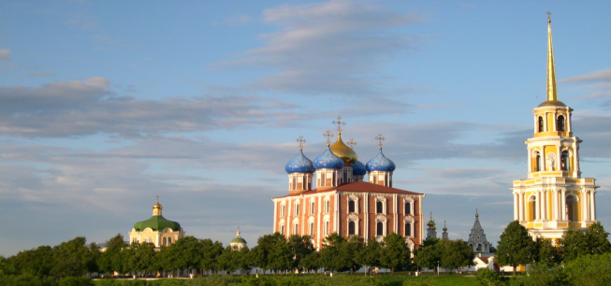




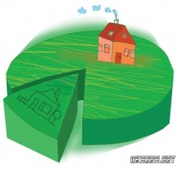






ОСНОВНЫЕ ХАРАКТЕРИСТИКИ БЮДЖЕТА ГОРОДА РЯЗАНИ 3А 2018 ГОД
Доходы бюджета
10 660,8 млн. руб.
Расходы бюджета
11 058,1 млн. руб.
Налог на доходы физических лиц
Общегосударственные вопросы
2 449,7 (23,0 %)
902,4 (8,2%)
Налог на имущество физических лиц
Национальная экономика
Численность населения
540,1 тыс. чел.
672,2 (6,1%)
403,1 (3,8%)
Бюджетная обеспеченность
Жилищно-коммунальное хозяйство
Земельный налог
1 354,3 (12,2%)
700,5 (6,6%)
Образование
Доходы от использования имущества, находящегося в гос. и муниципальной собственности
Доходы
в расчете на 1 человека (руб./чел.):
19 738,6
6679,6 (60,4%)
Культура
558,4 (5,2%)
450,1 (4,1%)
Прочие доходы
Социальная политика
704,7 (6,6%)
Расходы
в расчете на 1 человека
(руб./чел.):
20 474,2
744,7 (6,7%)
Безвозмездные поступления
Другие сферы
5 844,4 (54,8%)
254,8 (2,3%)

Slide 9
ДИНАМИКА ДОХОДОВ БЮДЖЕТА ГОРОДА
млн. рублей
2

Slide 10
СТРУКТУРА СОБСТВЕННЫХ ДОХОДОВ БЮДЖЕТА ГОРОДА в 2018 году
Собственные доходы за 2018 год –
4 816,4 млн. руб.
73 %
млн. руб.
Наименование |  | Факт 2017 года | План на 2018 год | Факт 2018 года | % исполне-ния | Рост (+), снижение (-) к 2017 году
Налог на доходы физических лиц |  | 2 254,4 | 2 449,8 | 2 449,7 | 100,0 | + 195,3
Налог на совокупный доход |  | 354,5 | 365,7 | 331,5 | 90,6 | - 23,0
Налог на имущество физических лиц |  | 348,2 | 394,6 | 403,1 | 102,2 | + 54,9
Земельный налог |  | 588,0 | 728,6 | 700,5 | 96,1 | + 112,5
Государственная пошлина |  | 67,4 | 73,5 | 76,4 | 103,9 | + 9,0
Плата за негативное воздействие на окружающую среду |  | 47,6 | 37,8 | 38,1 | 100,8 | - 9,5
Доходы от использования имущества, находящегося в государственной и муниципальной собственности |  | 594,2 | 534,6 | 558,4 | 104,5 | - 35,8
Прочие доходы |  | 231,3 | 241,9 | 258,7 | 106,9 | + 27,4
3
Notes:
10
Доля налоговых поступлений в общем объеме доходов составляет 32%.
Объем налоговых поступлений в 2012 году составил 6 372 млн. руб. (103% к плановым назначениям 6 210 млн. руб.) и превысил аналогичный показатель 2011 года на 520 млн. руб.
Традиционно существенное фискальное значение для бюджета города Тюмени имеет налог на доходы физических лиц, его доля в общем объеме доходов составляет 23% . Поступления налога в 2012 году составили 4 578 млн. руб. (102% к запланированному уровню (4 486 млн. руб.). По сравнению с 2011 годом поступления налога выросли на 449 млн. руб. Это связано с улучшением социально-экономической ситуации в городе Тюмени и соответственно ростом совокупных денежных доходов населения.
Единый налог на вмененный доход поступил в бюджет в размере 757 млн. руб., что соответствует 97% от плановых показателей. Снижение поступлений налога обусловлено переходом налогоплательщиков на упрощенную и общепринятую системы налогообложения, снятием с учета объектов ЕНВД. По сравнению с прошлым годом поступления по налогу увеличились на 67 млн. руб.
Поступления земельного налога составили 842 млн. руб. или 109% от уровня плана. Превышение фактических поступлений земельного налога по сравнению с прогнозируемыми в основном обусловлено погашением задолженности прошлых лет. Кроме того, на рост поступлений повлияло изменение с 2011 года сроков уплаты земельного налога физическими лицами в соответствии с Федеральным законом от 27.07.2010 № 229-ФЗ. По сравнению с прошлым годом, поступления от уплаты земельного налога увеличились на 152 млн. руб.
Поступления по иным налоговым доходам соответствуют или чуть выше запланированного уровня. Подробная информация изложена в пояснительной записке к отчету.

Slide 11
ДИНАМИКА НАЛОГОВЫХ доходОВ БЮДЖЕТА ГОРОДА
млн. рублей

Slide 12
108,7%
100,0%
123,9%
96,1%
млн. руб.
НАЛОГИ НА СОВОКУПНЫЙ ДОХОД
млн. руб.
млн. руб.
103,2%
101,6%
90,6%
млн. руб.
НАЛОГ НА ДОХОДЫ ФИЗИЧЕСКИХ ЛИЦ
ЗЕМЕЛЬНЫЙ НАЛОГ
4

Slide 13
108,1%
113,3%
102,2%
169,6%
млн. руб.
млн. руб.
ДОХОДЫ ОТ ГОСПОШЛИНЫ
109,1%
103,9%
млн. руб.
НАЛОГ НА ИМУЩЕСТВО ФИЗИЧЕСКИХ ЛИЦ
АКЦИЗЫ
5

Slide 14
115,7%
219,0%
млн. руб.
млн. руб.
115,9%
105,8%
ДОХОДЫ ОТ РЕАЛИЗАЦИИ ИМУЩЕСТВА
98,4%
109,3%
млн. руб.
платежи за установку и эксплуатацию рекламных конструкций
Штрафы, санкции, возмещение ущерба
6

Slide 15
СТРУКТУРА МЕЖБЮДЖЕТНЫХ ТРАНСФЕРТОВ ГОРОДА в 2018 году
Межбюджетные трансферты
за 2018 год –
5 833 227,1 тыс. руб.
73 %
(тыс. руб.)
Наименование |  | Факт 2017 года | План на 2018 год | Факт 2018 года | % исполне-ния | Рост (+), снижение (-) к 2017 году
Субвенции |  | 3 586 933,5 | 4 061 319,9 | 3 967 088,7 | 97,7 | + 380 155,2
Субсидии |  | 1 595 932,3 | 1 710 649,9 | 1 687 950,1 | 98,7 | + 92 017,8
Дотации |  | 49 599,2 | 98 275,6 | 98 275,6 | 100,0 | + 48 676,4
Иные межбюджетные трансферты |  | х | 109 670,9 | 109 670,9 | 100,0 | + 109 670,9
Возврат целевых остатков межбюджетных трансфертов в областной бюджет |  | - 9 661,4 | х | - 29 758,2 | х | х
Notes:
15
Доля налоговых поступлений в общем объеме доходов составляет 32%.
Объем налоговых поступлений в 2012 году составил 6 372 млн. руб. (103% к плановым назначениям 6 210 млн. руб.) и превысил аналогичный показатель 2011 года на 520 млн. руб.
Традиционно существенное фискальное значение для бюджета города Тюмени имеет налог на доходы физических лиц, его доля в общем объеме доходов составляет 23% . Поступления налога в 2012 году составили 4 578 млн. руб. (102% к запланированному уровню (4 486 млн. руб.). По сравнению с 2011 годом поступления налога выросли на 449 млн. руб. Это связано с улучшением социально-экономической ситуации в городе Тюмени и соответственно ростом совокупных денежных доходов населения.
Единый налог на вмененный доход поступил в бюджет в размере 757 млн. руб., что соответствует 97% от плановых показателей. Снижение поступлений налога обусловлено переходом налогоплательщиков на упрощенную и общепринятую системы налогообложения, снятием с учета объектов ЕНВД. По сравнению с прошлым годом поступления по налогу увеличились на 67 млн. руб.
Поступления земельного налога составили 842 млн. руб. или 109% от уровня плана. Превышение фактических поступлений земельного налога по сравнению с прогнозируемыми в основном обусловлено погашением задолженности прошлых лет. Кроме того, на рост поступлений повлияло изменение с 2011 года сроков уплаты земельного налога физическими лицами в соответствии с Федеральным законом от 27.07.2010 № 229-ФЗ. По сравнению с прошлым годом, поступления от уплаты земельного налога увеличились на 152 млн. руб.
Поступления по иным налоговым доходам соответствуют или чуть выше запланированного уровня. Подробная информация изложена в пояснительной записке к отчету.

Slide 16
ДИНАМИКА РАСХОДОВ БЮДЖЕТА ГОРОДА
млн. рублей
7

Slide 17
СТРУКТУРА РАСХОДОВ БЮДЖЕТА ГОРОДА в 2018 году
Всего расходов за 2018 год –
11 058,1
млн. руб.
млн. руб.
Наименование | Рз | Факт 2017 года | План на 2018 год | Факт 2018 года | % исполнения | Рост (+), снижение (-) к 2017 году
Общегосударственные вопросы | 01 | 747,5 | 908,6 | 902,4 | 99,3 | + 154,9
Национальная экономика | 04 | 1 113,4 | 677,0 | 672,2 | 99,3 | - 441,2
Жилищно-коммунальное хозяйство | 05 | 1 027,2 | 1 393,9 | 1 354,3 | 97,2 | + 327,1
Образование | 07 | 5 883,2 | 6 685,0 | 6 679,6 | 99,9 | + 796,4
Культура | 08 | 348,2 | 450,2 | 450,1 | 100,0 | + 101,9
Социальная политика | 10 | 625,2 | 839,7 | 744,7 | 88,7 | + 119,5
Физическая культура и спорт | 11 | 30,4 | 140,0 | 140,0 | 100,0 | + 109,6
Другие расходы (03, 06,13) |  | 124,2 | 115,1 | 114,8 | 99,7 | - 9,4

Slide 18
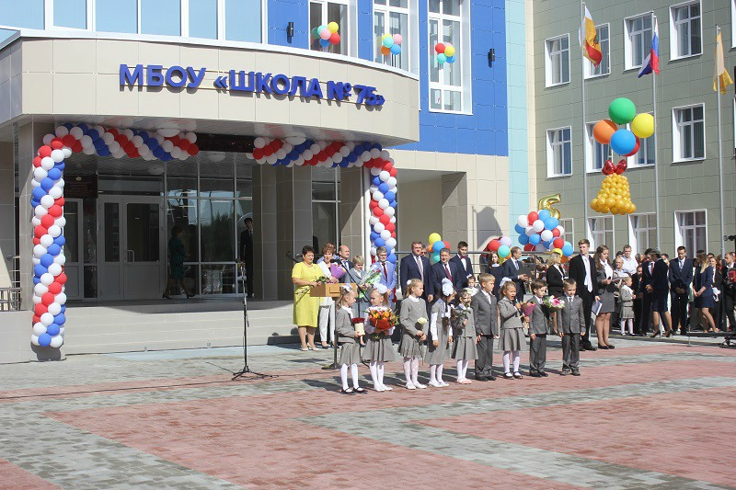
РАСХОДЫ бюджета города НА образование в 2018 году
млн. рублей
«Образование» | Факт 2017 года, млн. руб. | План на 2018 год, млн. руб. | Факт 2018 года, млн. руб. | % исполнения | Рост (+), снижение (-) к 2017 году
Дошкольное образование | 2 245,6 | 2 733,6 | 2 731,8 | 99,9 | + 486,2
Общее образование | 2 761,1 | 3 033,3 | 3 030,2 | 99,9 | + 269,1
Дополнительное образование детей | 705,0 | 730,8 | 730,8 | 100,0 | + 25,8
Проф. подготовка и повышение квалификации | - | 0,2 | 0,2 | 100,0 | + 0,2
Молодежная политика и оздоровление детей | 83,6 | 87,1 | 87,1 | 100,0 | + 3,5
Другие вопросы в области образования | 87,9 | 100,0 | 99,5 | 99,5 | + 11,6
Всего | 5 883,2 | 6685,0 | 6679,6 | 99,9 | + 796,4

Slide 19
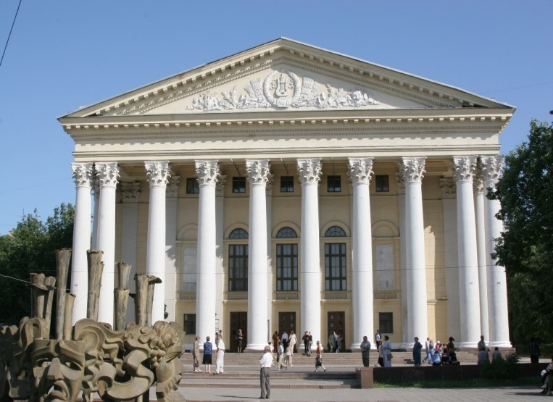
РАСХОДЫ бюджета города НА культуру в 2018 году
млн. рублей
«Культура» | Факт 2017 года, млн. руб. | План на 2018 год, млн. руб. | Факт 2018 года, млн. руб. | % исполнения | Рост (+), снижение (-) к 2017 году, млн. руб.
Культура | 333,5 | 431,9 | 431,9 | 100,0 | + 98,4
Другие вопросы в области культуры | 14,7 | 18,3 | 18,3 | 100,0 | + 3,6
Всего | 348,2 | 450,2 | 450,1 | 100,0 | + 102,0

Slide 20
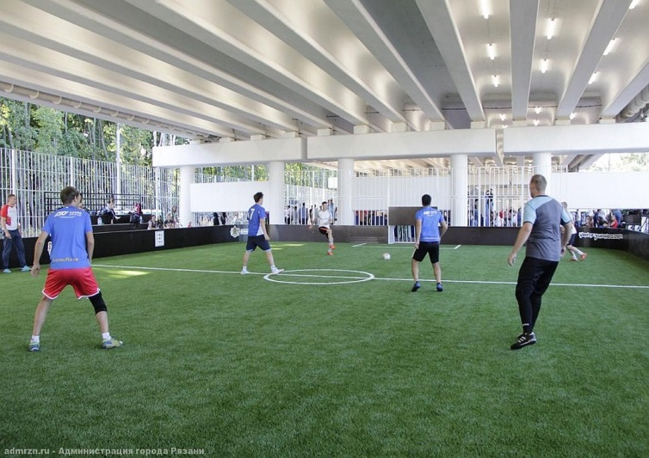
РАСХОДЫ бюджета города НА физическую культуру и спорт в 2018 году
млн. рублей
«Физическая культура и спорт» | Факт 2017 года, млн. руб. | План на 2018 год, млн. руб. | Факт 2018 года, млн. руб. | % исполнения | Рост (+), снижение (-) к 2017 году
Физическая культура | 18,1 | 12,8 | 12,8 | 100,0 | - 5,3
Массовый спорт | - | 37,4 | 37,4 | 100,0 | + 37,4
Спорт высших достижений | - | 77,2 | 77,2 | 100,0 | + 77,2
Другие вопросы в области физической культуры и спорта | 12,3 | 12,6 | 12,6 | 100,0 | + 0,3
Всего | 30,4 | 140,0 | 140,0 | 100,0 | + 109,6

Slide 21
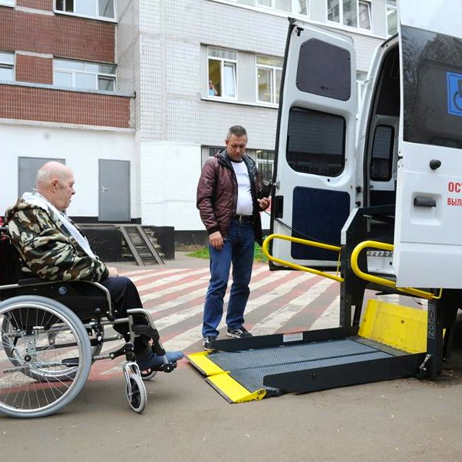
РАСХОДЫ бюджета города НА социальную политику в 2018 году
млн. рублей
«Социальная политика» | Факт 2017 года, млн. руб. | План на 2018 год, млн. руб. | Факт 2018 года, млн. руб. | % исполнения | Рост (+), снижение (-) к 2017 году, млн. руб.
Пенсионное обеспечение | 30,2 | 32,8 | 32,8 | 100,0 | + 2,6
Социальное обеспечение населения | 401,2 | 568,1 | 564,5 | 99,4 | + 163,3
Охрана семьи и детства | 177,5 | 227,6 | 136,5 | 60,0 | - 41,0
Другие вопросы в области социальной политики | 16,2 | 11,2 | 10,9 | 97,3 | - 5,3
Всего | 625,2 | 839,7 | 744,7 | 88,7 | + 119,5

Slide 22
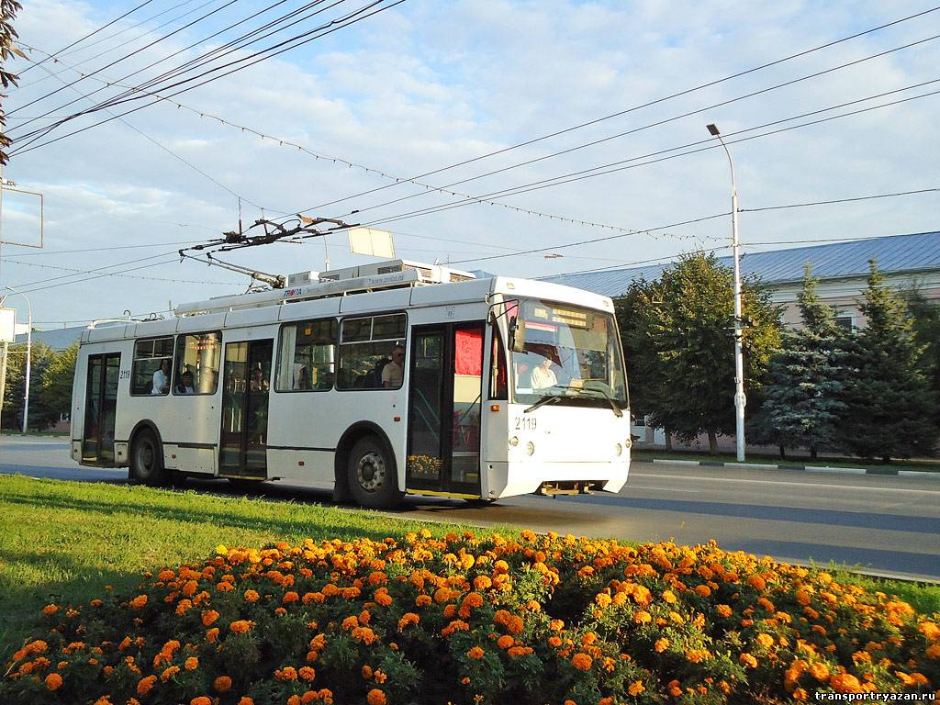
РАСХОДы бюджета города на ДОРОЖНОЕ ХОЗЯЙСТВО И ТРАНСПОРТ в 2018 году
млн. рублей
1 038,2
667,5
«Национальная экономика» | Факт 2017 года, млн. руб. | План на 2018 год, млн. руб. | Факт 2018 года, млн. руб. | % исполнения | Рост (+), снижение (-) к 2017 году, млн. руб.
Транспорт | 175,4 | 136,0 | 136,0 | 100,0 | - 39,4
Дорожное хозяйство, в т.ч. за счет субсидий из областного бюджета | 862,8 693,2 | 536,2 337,0 | 531,4 337,0 | 99,1 100% | 331,4 356,2

Slide 23
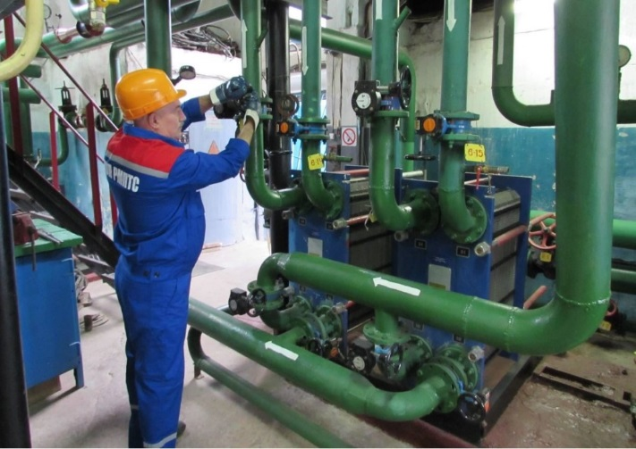
РАСХОДЫ бюджета города НА Жилищно-Коммунальное Хозяйство в 2018 году
млн. рублей
«Жилищно-коммунальное хозяйство» | Факт 2017 года, млн. руб. | План на 2018 год, млн. руб. | Факт 2018 года, млн. руб. | % исполнения | Рост (+), снижение (-) к 2017 году, млн. руб.
Жилищное хозяйство | 178,7 | 77,1 | 73,3 | 95,1 | - 105,4
Коммунальное хозяйство | 31,0 | 228,7 | 228,5 | 99,9 | + 197,5
Благоустройство | 717,7 | 934,3 | 899,6 | 96,3 | + 181,9
Другие вопросы в области ЖКХ | 99,8 | 153,8 | 152,9 | 99,4 | + 53,1
Всего | 1 027,2 | 1 393,9 | 1354,3 | 97,2 | + 327,1

Slide 24
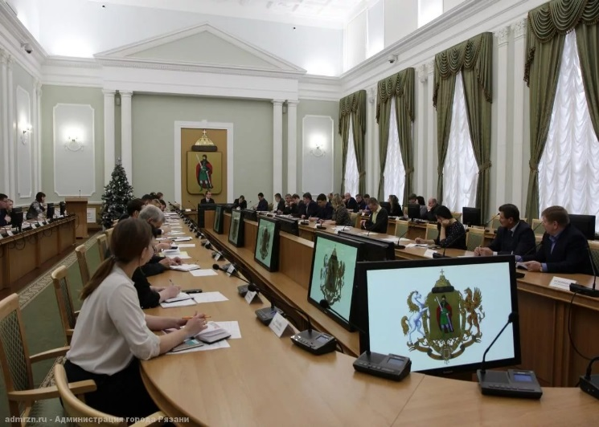
Общегосударственные РАСХОДы бюджета города в 2018 году
млн. рублей
902,4
747,5
«Общегосударственные расходы» | Факт 2017 года, млн. руб. | План на 2018 год, млн. руб. | Факт 2018 года, млн. руб. | % исполнения | Рост (+), снижение (-) к 2017 году, млн. руб.
Функционирование органов местного самоуправления | 535,2 | 559,9 | 555,0 | 99,1 | + 19,8
Выполнение функций муниципальными казенными учреждениями | 137,7 | 150,0 | 149,6 | 99,7 | + 11,9
Другие общегосударственные вопросы | 74,6 | 198,7 | 197,8 | 99,4 | + 123,2
Всего | 747,5 | 908,6 | 902,4 | 99,3 | + 154,9

Slide 25
СТРУКТУРА МУНИЦИПАЛЬНОГО ДОЛГА
на 01.01.2018
на 01.01.2019

Slide 26

  Спасибо
  за внимание.

